Slide 1

KÍNH CHÀO QUÝ THẦY CÔ GIÁO VÀ CÁC EM HỌC SINH!

Slide 2
BÀI 3: NGHỆ THUẬT THUYẾT PHỤC TRONG VĂN NGHỊ LUẬN

Slide 3
NỘI DUNG BÀI HỌC
Đọc văn bản
- Hiền tài là nguyên khí của quốc gia
- Yêu và đồng cảm
- Chữ bầu lên nhà thơ
Thực hành tiếng Việt
- Lỗi về mạch lạc và liên kết trong đoạn văn bản
Viết
- Viết bài luận thuyết phục người khác từ bỏ một thói quen hay một quan niệm
Nói và nghe
-Thảo luận về một vấn đề xã hội có ý kiến khác nhau

Slide 4
TIẾT 23-24 HIỀN TÀI LÀ NGUYÊN KHÍ CỦA QUỐC GIA

Slide 5
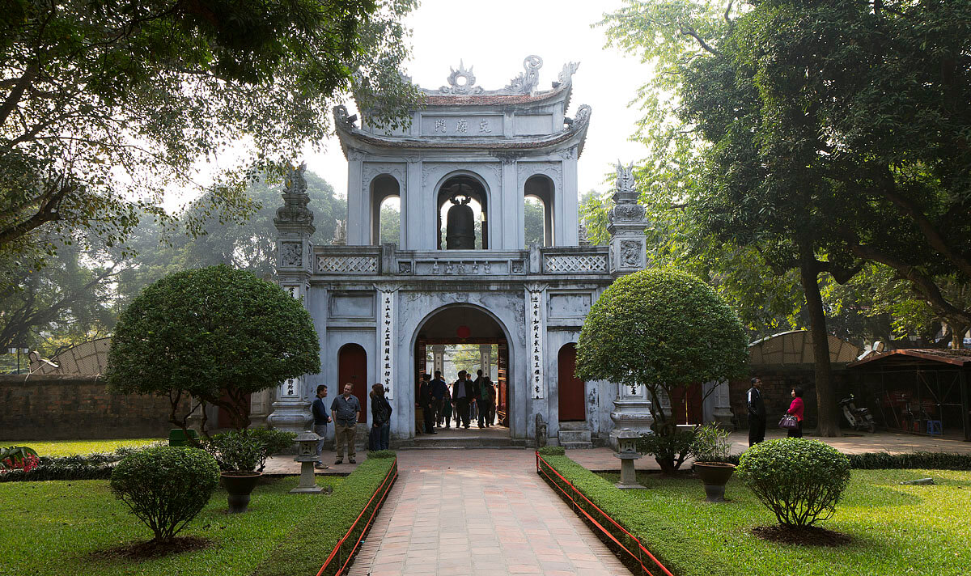
TIẾT 23-24 HIỀN TÀI LÀ NGUYÊN KHÍ CỦA QUỐC GIA

Slide 6
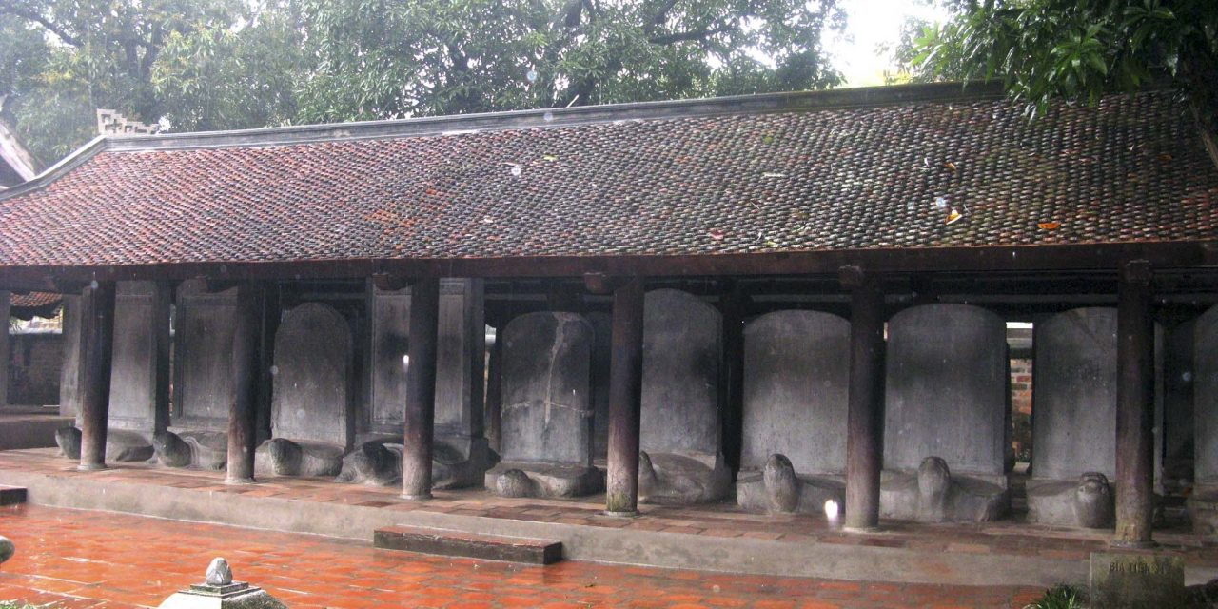
TIẾT 23-24 HIỀN TÀI LÀ NGUYÊN KHÍ CỦA QUỐC GIA

Slide 7
Trong Văn Miếu - Quốc Tử Giám, Hà Nội, từ thế kỉ X (triều Lí) đã có dựng những hàng bia đá ghi họ tên, năm thi đỗ của các tiến sĩ Đại Việt.. Bài “Hiền tài là nguyên khí quốc gia” trích từ một trong những văn bia đó.

Slide 8
Thảo luận
Thế nào là nghị luận
Nhóm l
Nhóm 2
Luận đề? Luận điểm? lí lẽ
Nhóm 3
Nghị luận xã hội có mấy dạng
Nhóm 4
Cho biết tính mạch lạc trong văn bản nghị luận

Slide 9
A.TRI THỨC NGỮ VĂN
I. VĂN BẢN NGHỊ LUẬN
1. Khái niệm
- Văn bản nghị luận là loại văn bản thể hiện chức năng thuyết phục thông qua một hệ thống luận điểm, lí lẽ và bằng chứng được tổ chức chặt chẽ.

Slide 10
2. Các yếu tố chính của văn bản nghị luận
a. Luận đề
- Luận đề là vấn đề, tư tưởng, quan điểm, quan niệm…được tập trung bàn luận trong văn bản.

Slide 11
b. Luận điểm
- Luận điểm là một ý kiến khái quát thể hiện tư tưởng, quan điểm, quan niệm của tác giả về luận đề. Nhờ hệ thống luận điểm (gọi nôm na là hệ thống ý), các khía cạnh cụ thể của luận đề mới được làm nổi bật theo một cách thức nhất định.
- Luận điểm cần được trình bày một cách rõ ràng, có hệ thống, có định hướng cụ thể và đảm bảo tính chính xác cao

Slide 12
c. Lí lẽ, bằng chứng
- Lí lẽ nảy sinh nhờ suy luận logic được dùng để giải thích và triển khai luận điểm, giúp luận điểm trở nên sáng tỏ và đứng vững.
- Bằng chứng là những căn cứ cụ thể, sinh động được triển khai từ thực tiễn hoặc từ các tài liệu sách báo nhằm xác nhận tính đúng đắn, hợp lí của lí lẽ.

Slide 13
II. BÀI NGHỊ LUẬN XÃ HỘI
Có hai dạng bài
- Bàn về một hiện tượng xã hội
- Bàn về một tư tưởng đạo lí

Slide 14
III. MẠCH LẠC VÀ LIÊN KẾT TRONG VĂN BẢN, ĐOẠN VĂN
- Mạch lạc là sự thống nhất ở bề sâu giữa các câu trong đoạn văn và giữa các đoạn văn trong văn bản
- Trong một văn bản, các đoạn văn đều phải hướng về chủ đề hoặc luận đề chung được sắp xếp theo một trình tự hợp lí, nhằm giải quyết từng mục tiêu cụ thể như triển khai, mở rộng, khái quát vấn đề,…
- Trong một đoạn văn các câu đều phải phục vụ chủ đề của đoạn văn và liên kết với nhau bằng phép lặp, phép thế, phép nối.

Slide 15
B. ĐỌC HIỂU VĂN BẢN
I. ĐỌC HIỂU KHÁI QUÁT
1. Đọc và tìm hiểu chú thích
- Đọc: khoai thai, trang trọng
- Tìm hiểu chú thích và giải thích từ khó trong SGK

Slide 16
2.Tác giả
- Thân Nhân Trung (1418-1499)
- Quê quán: làng Yên Ninh – huyện Yên Dũng nay thuộc tỉnh Bắc Giang
- 1469 đỗ tiến sĩ
- Là phó nguyên soái trong Tao đàn văn học do Lê Thánh Tông sáng lập

Slide 17
3. Thể loại
- Văn bản nghị luận: Bày tỏ quan điểm nhìn nhận, đánh giá của người viết
- Thể loại văn học cụ thể là thể loại văn bia
Có 3 loại:
+ Bia ghi công đức
+ Bia ghi việc xây dựng công trình kiến trúc
+ Bia lăng mộ

Slide 18
4. Hoàn cảnh sáng tác
Năm Giáp Thìn 1484, bảy bia đề danh tiến sĩ đã được dựng lên ở Văn Miếu, ghi lại tên tuổi của những bậc đỗ đại khoa kể từ năm Nhâm Tuất 1442 cho đến thời điểm đó.
Thân Nhân Trung là người đã “lĩnh thánh ý” soạn bài kí để khắc trên tấm bia đầu tiên.

Slide 19
5. Đoạn trích Hiền tài là nguyên khí của quốc gia
- Bài trích này nằm trong tác phẩm có tên là Bài kí đề danh tiến sĩ khoa Nhâm Tuất hiệu Đại bảo thứ ba.
- Giải thích nhan đề:
+ Hiền tài:
+ Nguyên khí:
+ Ý nghĩa nhan đề: người hiền tài đóng vai trò vô cùng quan trọng, quý giá, không thể thiếu

Slide 20
II. ĐỌC HIỂU VĂN BẢN
Mối quan hệ mật thiết của người hiền tài đối với quốc gia
- Mối quan hệ giữa hiền tài với sự thịnh suy của đất nước. Nguyên khí thịnh thì thế nước mạnh rồi lên cao và ngược lại: nguyên khí suy thì thế nước yếu, rồi xuống thấp.

Slide 21
2. Ý nghĩa của việc cho khắc bia ghi tên tiến sĩ
- Mục đích của việc dựng bia ghi danh những người đỗ tiến sĩ: “Nay thánh minh lại cho rằng…
- Việc dựng đá đề bia khắc tên những người đỗ tiến sĩ có ý những ý nghĩa to lớn:
+ Khuyến khích được người hiền ra giúp nước
+ Ngăn ngừa điều ác, kẻ ác
+ Góp phần làm cho hiền tài nảy nở, đất nước hưng thịnh

Slide 22
3.Nghệ thuật
Luận đề của văn bản là Hiền tài là nguyên khí của quốc gia.
Tất cả luận điểm trong văn bản đều được triển khai và bố trí xoay quanh
tư tưởng này:
+ Vì sao hiền tài được xem là nguyên khí của quốc gia?
+ Khi xem hiền tài là nguyên khí của quốc gia, các đấng “thánh đế minh vương” đã làm gì?
+ Người hiền tài phải tỏ thái độ trách nhiệm thế nào đối với thế nước, vận nước?

Slide 23
Thống nhất hai tư cách của người viết trong bài văn : Tư cách người truyền đạt “thánh ý” và tư cách người kẻ sĩ tự trọng.
Luận đề của văn ngầm chứa bên trong một tư tưởng, quan điểm, quan niệm của tác giả hay của người giao phó việc viết bản văn bia này cho tác giả.

Slide 24
III. Tổng kết
1.Nội dung
- Khẳng định tầm quan trọng của hiền tài đối với quốc gia và ý nghĩa to lớn của việc khắc bia đề danh tiến sĩ
- Trách nhiệm của tác giả đối với sự nghiệp xây dựng đất nước
2. Nghệ thuật
- Kết cấu chặt chẽ,lập luận khúc chiết, giàu sức thuyết phục
- Luận đề cụ thể, luận điểm và luận cứ rõ ràng,lời lẽ sắc sảo

Slide 25
IV. LUYỆN TẬP
Bài viết 150 chữ nêu suy nghĩ về sự cần thiết của việc trọng dụng hiền tài
Các ý cần đáp ứng
+ Cộng đồng cần những gì ở các bậc hiền tài?
+Các bậc hiền tài có thể đáp ứng được yêu cầu phát triển của đất nước như thế nào?
+Chính sách trọng dụng hiền tài cần
được thể hiện trên các việc làm cụ thể ra sao?
+Đâu là những điều chưa thoả đáng mà bạn có thể nhận thấy xung quanh vấn đề này?
+ Bạn có thể làm gì để cùng cộng đồng nâng cao ý thức bảo vệ nguồn chất xám trí tuệ của đất nước?...

Slide 26
Xin trân trọng cảm ơn quý Thầy Cô và các em học sinh!

